Slide 1


自 主 创 新 兴 教 强 国
linux增强
Notes:
1

Slide 2
Linux增强
查找命令
su,sudo命令
挂载命令
系统服务管理
网络管理
crontab配置

Slide 3
查找命令
grep—是一个强大的文本搜索工具
grep [OPTION]... PATTERN [FILE]...
一，ps –ef | grep sshd 查找指定sshd服务进程
二，ps –ef| grep sshd|grep –v grep 查找指定sshd服务进程，排除自身
三，ps –ef|grep sshd –c 查找指定进程的个数
四，grep –n ‘hello’ hello.text 从文件中查找hello关键字，并显示行号
五，cat hello.txt | grep ^u 查找以u开头的行内容
六，cat hello.txt | grep ^[^u] 查找以非u开头的行内容
七，cat hello.txt | grep o$ 查找以o结尾的行内容
八，cat hello.txt | grep –E “aaa|bbb” 查找包含aaa或者bbb的行

Slide 4
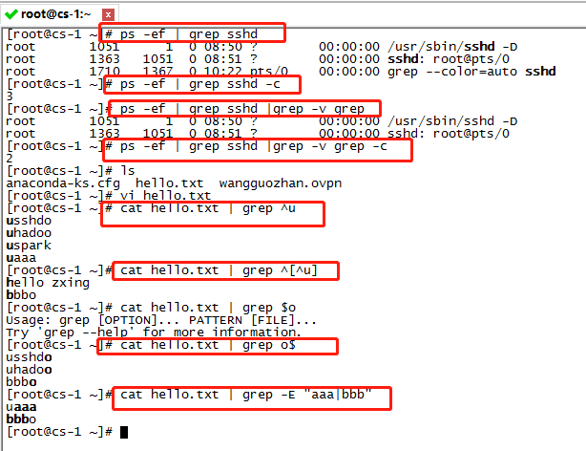
查找命令

Slide 5
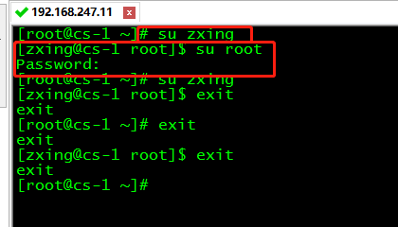
su sudo命令
su
不同的用户权限不同，su是用来用户切换，切换前的用户保持登录状态，从root用户切换到普通用户，不需要输入密码；反之要输入密码，这是su命令一个缺点；exit命令可以看到切换用户的时候，以前的用户是登录状态。

Slide 6
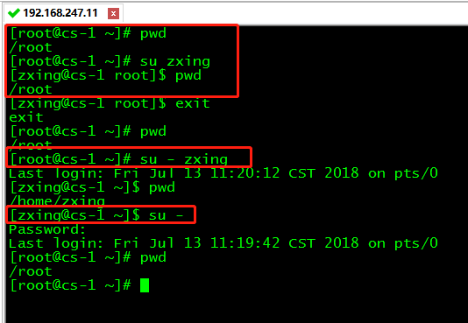
su sudo命令
-使用 su – 用户切换的时候，也切换了默认目录

Slide 7
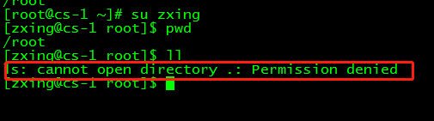
su sudo命令
sudo
sudo命令是专门为普通用户想使用root权限而设计的，可以让普通用户临时使用root权限的权利。前提是要在/etc/sudoers中为普通用户配置root权限，才可以使用root权限，只需要输入自己的密码即可。

Slide 8
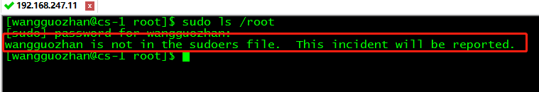
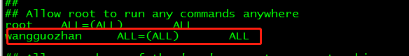
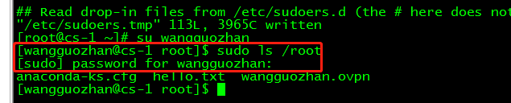
su sudo命令
如果没有编辑/etc/sudoers呢？
输入命令visudo，回车编辑/etc/sudoers

Slide 9
su sudo命令
sudo工作原理
当某普通用户使用sudo命令的时候，系统会到/etc/sudoers中找这个用户是否有sudo权限；如果找到这个用户有sudo权限，就让用户输入密码；输入正确密码后就可以执行后面的命令。
我们发现用户wangguozhan的sudo权限和root相同，我们要控制普通用户wangguozhan的sudo权限！

Slide 10
su sudo命令
wangguozhan ALL=(ALL) ALL
wangguozhan-是指的这个普通用户
第一个ALL指的是主机，我们可以指定主机，
第二个ALL指的是以谁的身份执行命令，即目标用户
第三个ALL指的是命令
案例：允许用户wangguozhan，在cs-1主机上面，以root身份，执行ls，cat 命令，
wangguozhan cs-1=NOPASSWORD: /bin/ls,/bin/cat

Slide 11
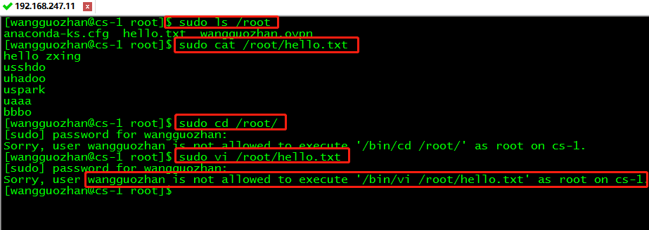
su sudo命令
我们做个实验，执行给用户配置的命令ls,cat，
然后执行没有给配置的命令cd,vi，发现没有给配置的命令是没有权限执行的！这样普通用户的权限就精准的被控制了。

Slide 12
挂载命令
mount
在Linux操作系统中，挂载指的是一个存储设备挂接到一个已经存在的目录上面，通过访问这个挂接的目录来访问这个存储设备中的文件。
mount [-o options] [--source] <source> | [--target] <directory>
loop-指的是把一个文件当成硬盘分区挂接系统
ro-指的是采取只读方式挂载设备
rw-指的是采取读写方式挂载设备
mount –o loop /dev/cdrom /root/aa
mount –o loop /root/CentOS-7-x86_64-DVD-1804.iso /mnt/centos7/

Slide 13
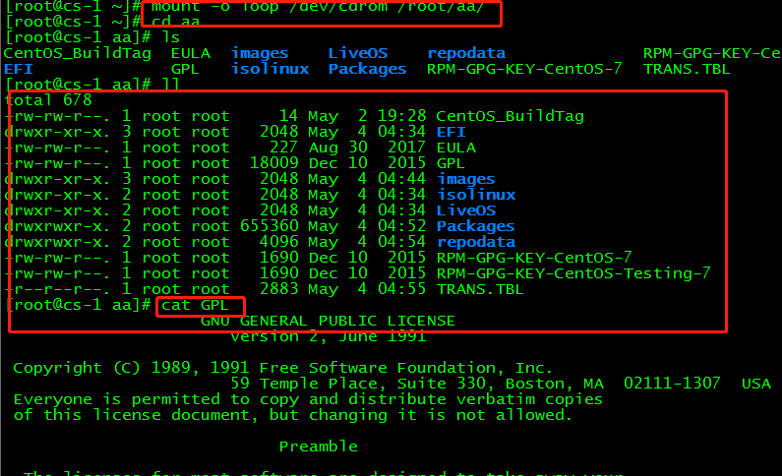
挂载命令
我们把光驱以loop方式挂载到一个目录，之后可以访问挂载目录下面文件。

Slide 14
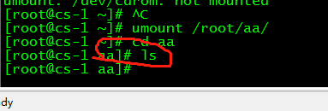
挂载命令
卸载挂载unmount
umount /root/aa

Slide 15
系统服务管理
系统服务管理就是管理我们系统中的服务
systemctl –查看系统中后台服务进程
systemctl status sshd.service—查看指定服务进程状态
systemctl stop sshd.service—停止服务
systmectl start sshd.service—启动服务
systemctl restart sshd.service—重启服务
systemctl disable sshd.service—开机禁止启动
systemctl enable sshd.service—开机启动
systemctl is-enalbled sshd.service—查看是否开机启动

Slide 16
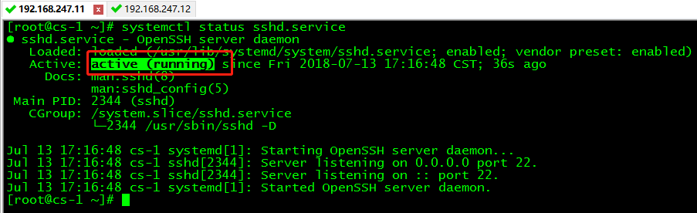
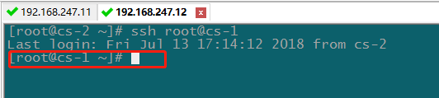
系统服务管理
练习：停止了sshd服务，ssh免密登录是否能工作？

Slide 17
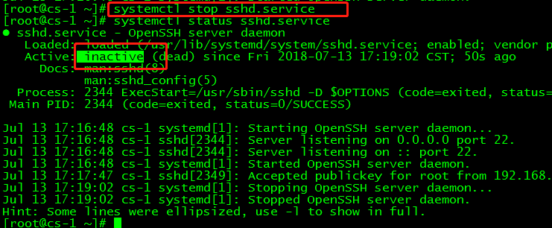
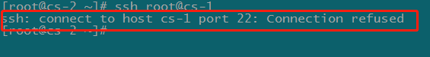
系统服务管理
发现停掉cs-1中ssh服务后，cs-2就不能免密登录到cs-1，反之因为cs-2没有停止sshd服务，则cs-1可以免密登录到cs-2

Slide 18
网络管理
主机名配置
hostname--查看主机名
hostname name--修改主机名（重启无效）
vi /etc/hostname—修改主机名

Slide 19
网络管理
IP地址配置
ifconfig eth33 192.168.247.13—修改IP地址（重启无效）
vi /etc/sysconfig/network-scripts/ifcfg-eth33—修改IP地址
systemctl restart network.service—重启网络服务

Slide 20
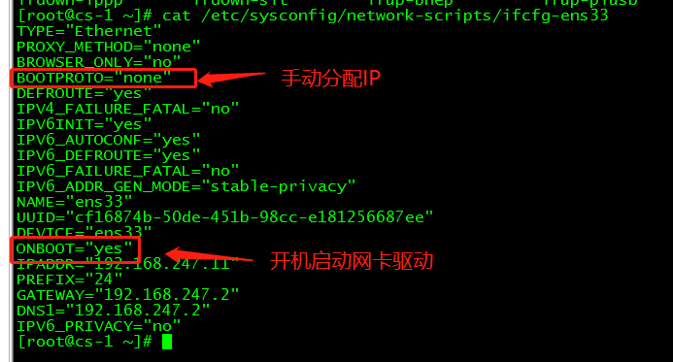
网络管理

Slide 21
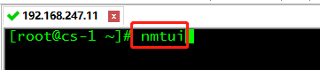
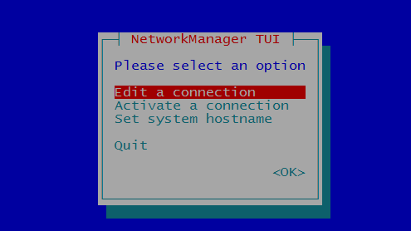
网络管理
nmtui方式

Slide 22
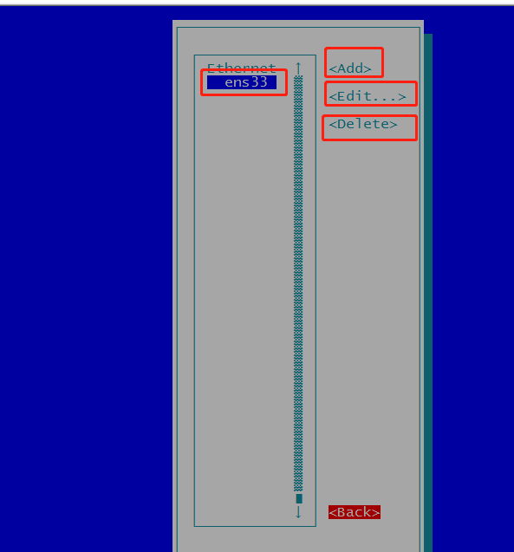
网络管理
回车，可以看到我们只有一个网卡ens33

Slide 23
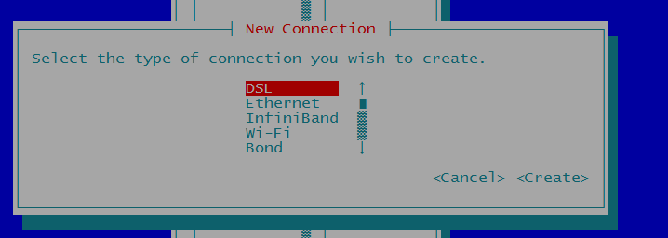
网络管理
可以新增、修改，删除网卡

Slide 24
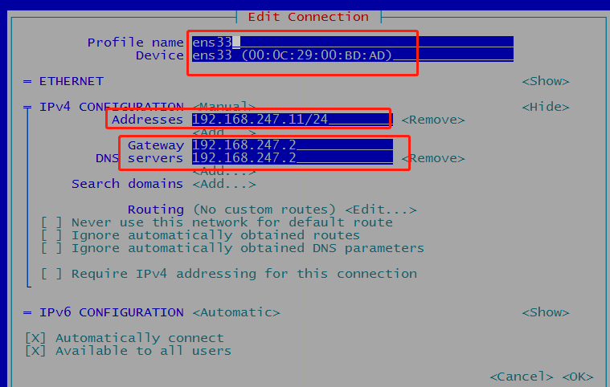
网络管理
可以修改下面的信息：网卡名称、IP地址等

Slide 25
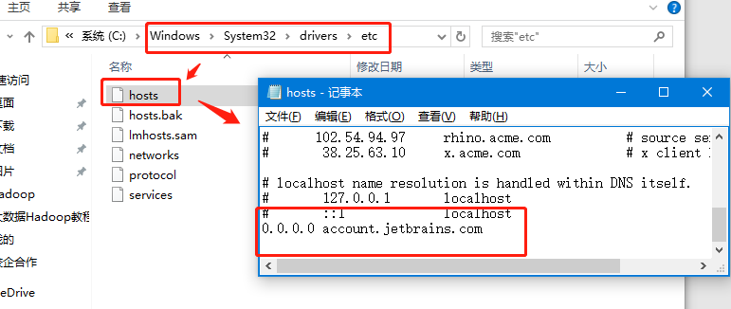
域名映射
域名映射类似于windows系统中的域名映射
vi /etc/hosts文件，就可以用主机名替代IP地址进行操作
ssh 192.168.247.12
ssh cs-2

Slide 26
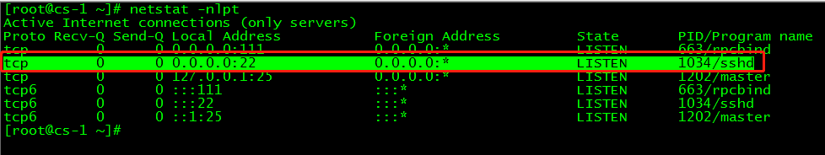
网络端口监听
netstat
是查看系统中哪些网络端口在连接及连接情况。
netstat –nlpt n—只显示IP，l—仅列出在监听的服务状态，p—建立相关连接的进程信息，t—显示TCP相关选项
如下：tcp协议的22端口的sshd服务监听，用来监听所有IP，

Slide 27
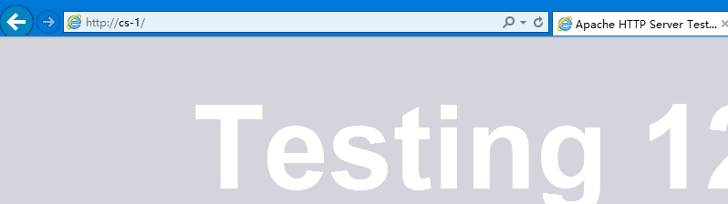
网络端口监听
httpd
安装httpd服务
启动httpd服务
访问192.168.247.11

Slide 28
crontab定时器
crontab是用来设置周期性执行命令的定时器
可以在固定间隔时间执行系统指令或shell脚本，间隔时间可以是分、时、日、月、周及任意以上的组合。
yum install crontabs—安装crontab
systemctl status crond.service
systemctl start/stop/reload/restart crond.service
systemctl is-enabled crond.service
systemctl distable/enable crond.service

Slide 29
crontab定时器
创建定时任务命令
一，crontab [-u user] file
二，crontab [-u user] [-e –l -r]
-u user：为某个用户设置crontab任务
file：是命令文件，是crontab的任务列表文件，会被crontab加载执行
-e：是编辑某个用户的crontab内容，不指定用户，则是为自己编辑内容。
-l：是显示某个用户的crontab内容，不指定用户，则是为自己编辑内容。
-r：是删除某个用的crontab内容，是从/var/spool/cron中删除。
-i：在删除crontab内容的时候给确定提示

Slide 30
crontab定时器
配置
* * * * * command
分 时 日 月 周 命令
第一列表示分钟1~59，每分钟用*或者*/1表示
第二列表示小时0~23，0表示0点
第三列表示日1~31，
第四列表示月1~12
第五列表示周0~6,0表示周日
第六列表示命令

Slide 31
crontab定时器
实例
*/1 * * * * date>>/root/date.txt
每分钟执行一次date命令，并把执行的结果输入到date.txt
30 21 * * * systemctl restart httpd.service
每天的21:30执行重启apache服务
30 21 1,15 * * systemctl restart httpd.service
每个月的1号、15号的21:30重启apache服务
30 21 * * 0,6 systemctl restart httpd.service
每个周日、周六的21:30重启apache服务
0,30 13-21 * * * systemctl restart httpd.service
每天13点到21点之间每隔30分钟重启apache服务
* 13-21/1 * * * systemctl restart httpd.service
每天13点到21点之间每隔1小时重启apache服务

Slide 32
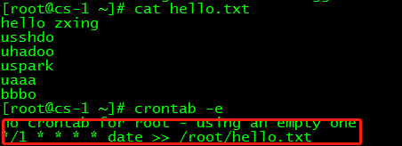
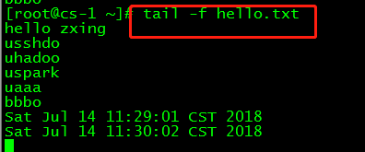
crontab定时器
案例

Slide 33
crontab定时器
* * * * * date>>/root/date.txt
* * * * * sleep 5; date>>/root/date.txt
* * * * * sleep 10; date>>/root/date.txt
* * * * *sleep 15; date>>/root/date.txt
* * * * * sleep 20; date>>/root/date.txt
* * * * * sleep 25; date>>/root/date.txt
每隔五秒钟执行命令

